Slide 1

Vývojové prostredie pre programovanie a testovanie zakladných obvodov pomocov PLC
Lukáš Černo
č. odboru: 2697 K mechanik elektrotechnik
SOŠ StrojNÍCKA
Partizánska cesta 76
957 01 Bánovce nad Bebravou

Slide 2
Cieľ práce
Toto vývojové prostredie ma pomôcť študentov sa naučiť a pochopiť programovie v jazyku logických brán použitim programu ZelioSoft a Inteligentného PLC SR3B261BD
A ukázať jeho schopnosť nahradiť riadiace a logické systémy v elektrickych a elektronických obvodoch.
Príkladom tohto bude nahradenie logickej časti v obvode pre spúštania 3-fázoveho motora do hviezdy a trojholnika reverzácia a brzdenie pomocou dc prúdu.Kde bude úplna bezpečnosť proti skratu,prepojení fáz a kontrola zalepenia stykačov.

Slide 3
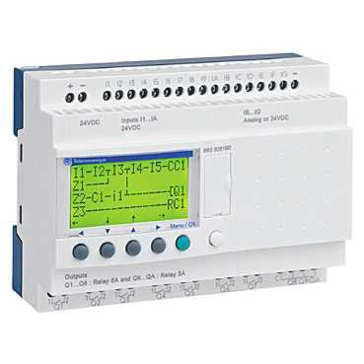
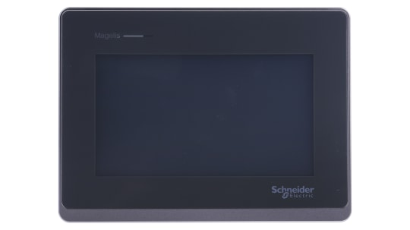
Vybrané komponenty projektu
Rozhodli sme sa pre PLC SR3B261BD od spoločnosti
Ktoré bude napájane 24V DC zdrojom
Ovládanie bude zobrazené na HMI displeji
Tieto komponenty nám boli dodané od firmy Schneider
A vložene to bude do bezpečnostného kufríka MAX

Slide 4
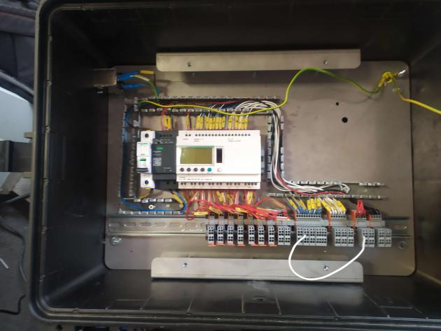
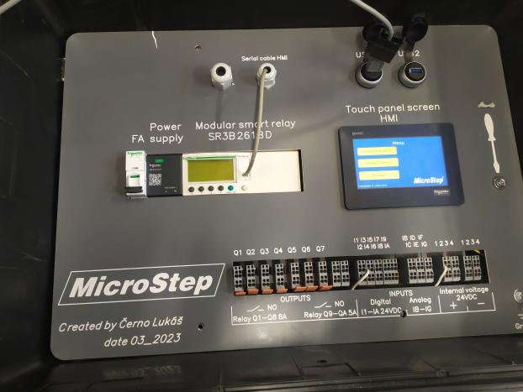
Uloženie do kufríka
Rozhodli sme pre 2-poschodový systém. Kde na spodku bude zapojenie do PLC a displeju a pripojenie do svoriek z všetkych výstupov z PLC.
Na vonkajšom poschodí bude viditelný displej a výstupy z PLC

Slide 5
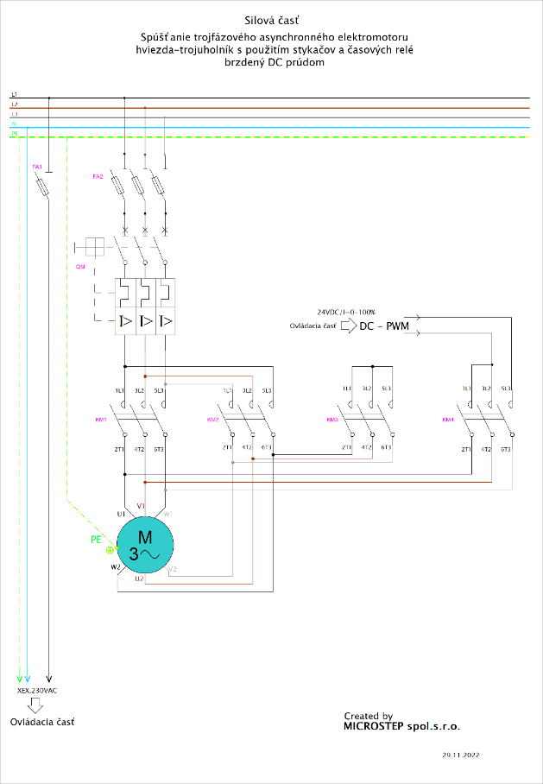
PLC je naprogramované pre 3 moduly
1.Modul: Spúštanie 3-fázoveho motora do hviezdy a trojholnika s spätnou väzbou
2.Modul: Reverzácia a brzdenie 3-fázoveho motora
3.Kontrola teploty s automatickým spúštanim ohrievača a alarmom
K prvému a druhému modulu je pripravená silová časť.
Schéma silovej časti druhého moduľu:

Slide 6
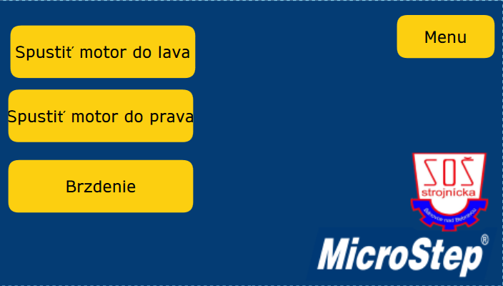
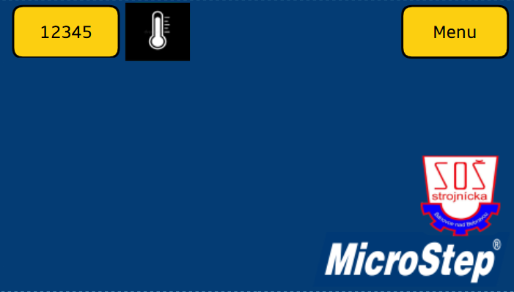
Na HMI monitore bude kompletné ovládanie PLCka
Obsahuje:
Sledovanie teploty
Ovládanie spúštania 3-fázoveho motora do hviezdy/trojholnika
Ovládanie spúštania reverzácia a brzdenia 3-fázoveho motora

Slide 7
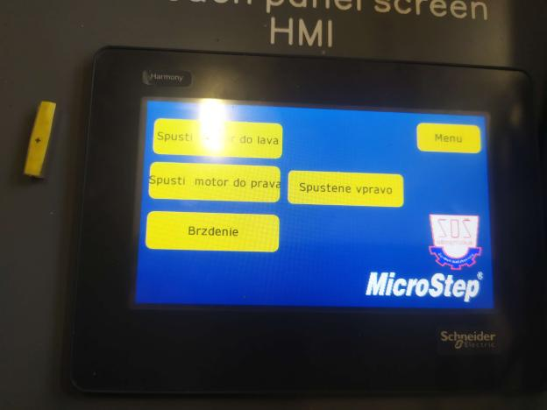
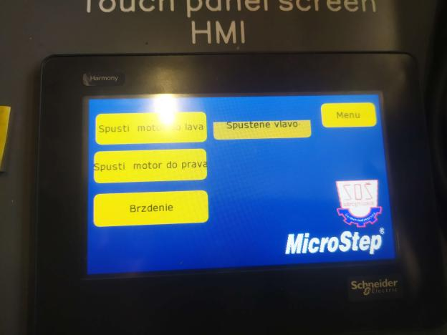
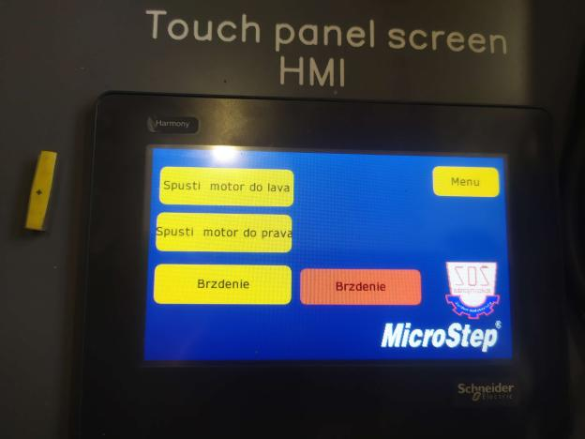
Program pre reverzáciu na HMI displeji
Tento program dokáže sledovať smer motora a brzdenie v realnom čase
Takisto program neustále sleduje stav stykačov a motorovej spúšte a dokáže stykače vyhodiť v prípade že vznikne skrat.

Slide 8
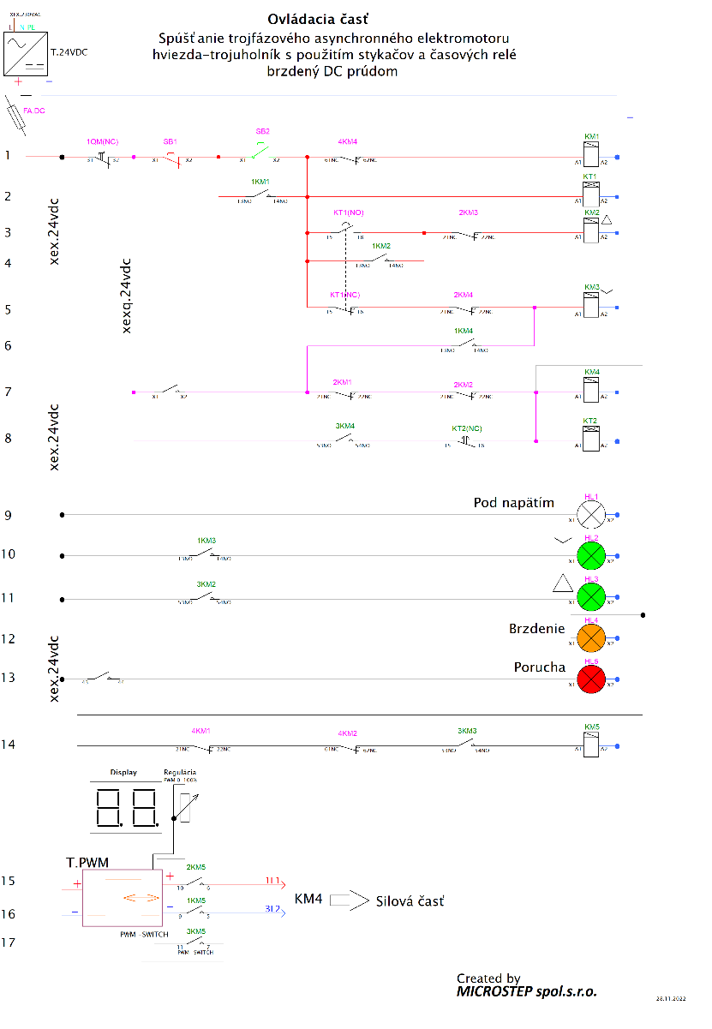
1.Modul
V prvom module nahrádzame logickú časť v obvode pre spúštanie do hviezdy/trojholníka 3-fazového motora
Schéma ktoru nahradzáme:

Slide 9
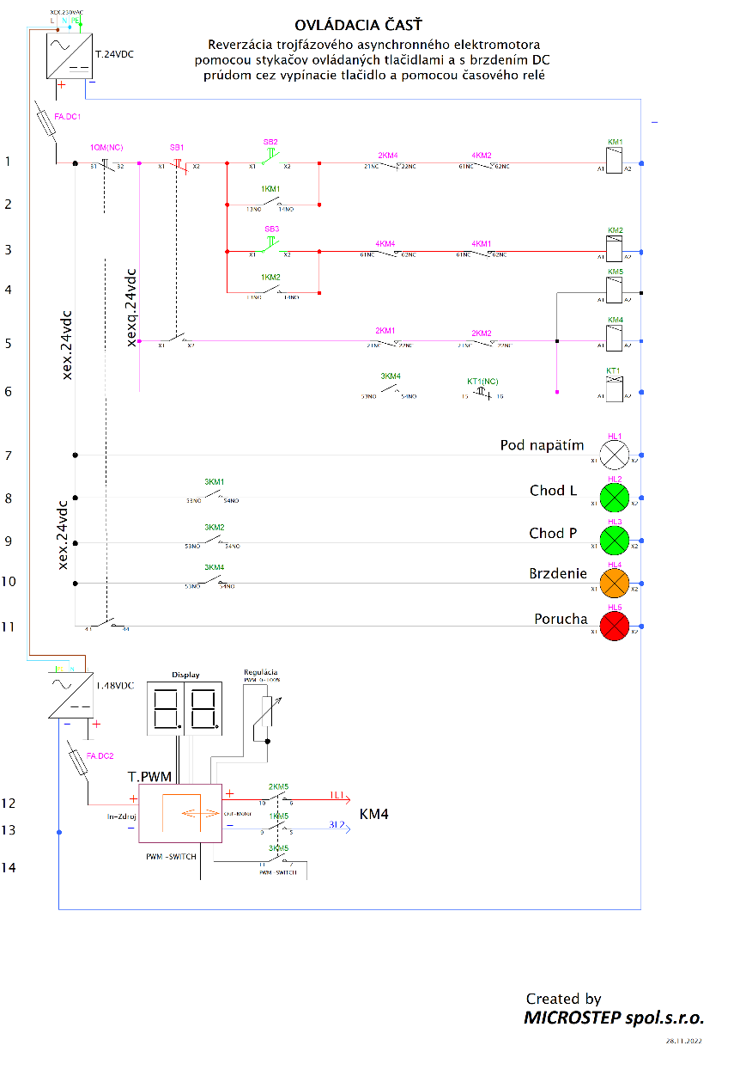
2.Modul
V druhom module nahrádzame logicku časť v obvode pre reverzácia a brzdenie DC prúdom 3 fázoveho motora
Schéma ktoru nahradzáme:

Slide 10
3.Modul
V treťom module využívame NTC thermistor na meranie teploty a na spustenie chladenia v prípade že teplota klesne nad určitu hranicu.

Slide 11
Možnosti rožšírenie
Veľkou výhodou tohto vývojoveho prostredia je to, že sa dá rozširiť o takmer akýkoľvek program.
Príklady rožširenia: Ovládanie stavebného výťahu
Cyklické opakovanie reverzácie
Postupné spustenie troch asynchronných motorov

Slide 12
Ďakujem za pozornosť

